Slide 1
并发服务器模型
王道C++组
2023年

Slide 2
1
计算机网络概述
2
TCP协议
目录
3
IO多路复用模型
CONTENTS
4
五种网络IO模型
5
常见并发服务器方案
6
Reactor模型封装

Slide 3
ONE
计算机网络概述

Slide 4
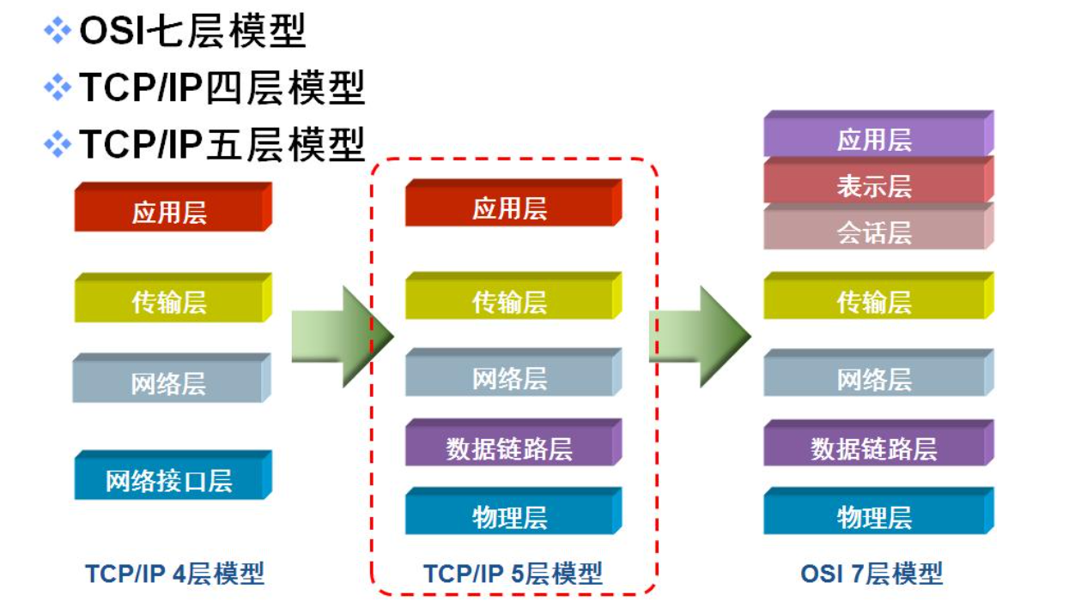
七层协议 vs 四(五)层协议
关注微信公众号：王道在线
王道论坛网址：www.cskaoyan.com

Slide 5
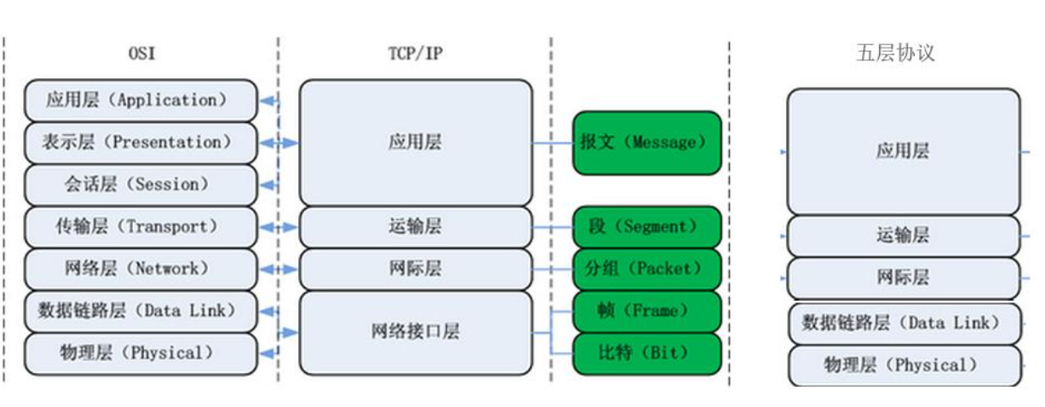
每一层上的数据包分别叫什么呢？
关注微信公众号：王道在线
王道论坛网址：www.cskaoyan.com

Slide 6
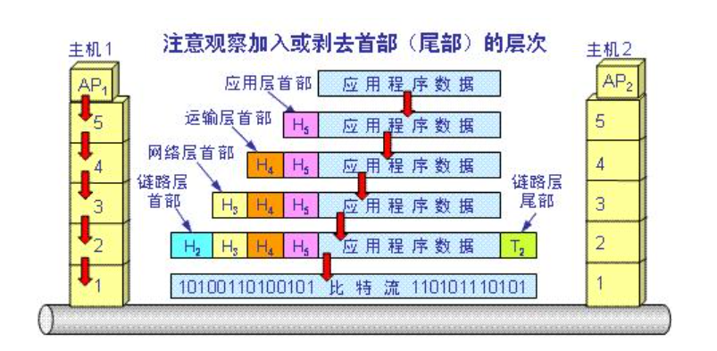
数据的封装示意图
关注微信公众号：王道在线
王道论坛网址：www.cskaoyan.com

Slide 7
TWO
TCP协议

Slide 8
TCP协议的特点
TCP协议是一个传输层的协议
TCP是面向连接的协议
TCP是全双工的协议
TCP是一个字节流的协议
TCP是一个可靠的协议
TCP是一个可以进行流量控制的协议
关注微信公众号：王道在线
王道论坛网址：www.cskaoyan.com

Slide 9
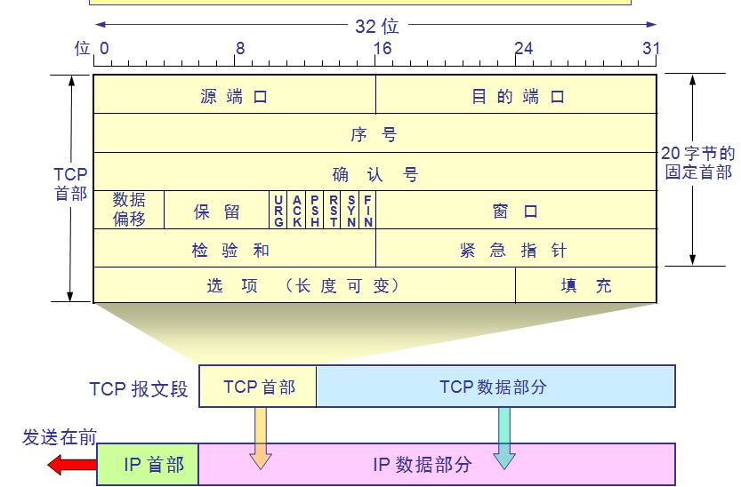
关注微信公众号：王道在线
王道论坛网址：www.cskaoyan.com

Slide 10
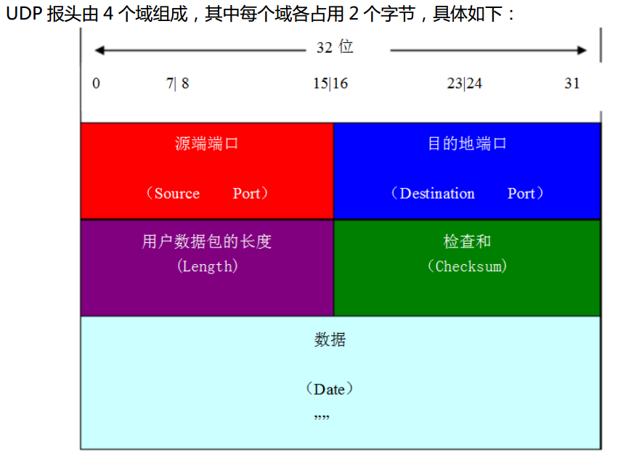
关注微信公众号：王道在线
王道论坛网址：www.cskaoyan.com

Slide 11
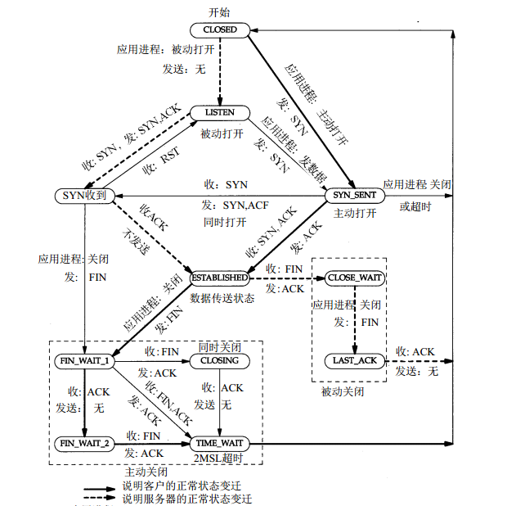
状 态 迁 移 图
关注微信公众号：王道在线
王道论坛网址：www.cskaoyan.com

Slide 12
状态解析01
1) LISTEN:首先服务端需要打开一个socket进行监听，状态为LISTEN.
2) SYN_SENT:客户端通过应用程序调用connect进行active open.于是客户端tcp发送一个SYN以请求建立一个连接.之后状态置为SYN_SENT.
3) SYN_RECV:服务端应发出ACK确认客户端的SYN,同时自己向客户端发送一个SYN. 之后状态置为SYN_RECV
4) ESTABLISHED: 代表一个打开的连接，双方可以进行或已经在数据交互了。
5) FIN_WAIT1:主动关闭(active close)端应用程序调用close，于是其TCP发出FIN请求主动关闭连接，之后进入FIN_WAIT1状态.（等待对本端连接的中断请求的确认）
6) CLOSE_WAIT:被动关闭(passive close)端TCP接到FIN后，就发出ACK以回应FIN请求(它的接收也作为文件结束符传递给上层应用程序),并进入CLOSE_WAIT.（等待从本地用户发来的连接中断请求）
关注微信公众号：王道在线
王道论坛网址：www.cskaoyan.com

Slide 13
状态解析02
7) FIN_WAIT2:主动关闭端接到ACK后，就进入了FIN-WAIT-2（等待从远程TCP对连接的中断请求）
8) LAST_ACK:被动关闭端一段时间后，接收到文件结束符的应用程序将调用CLOSE关闭连接。这导致它的TCP也发送一个 FIN,等待对方的ACK.就进入了LAST-ACK .
9) TIME_WAIT:在主动关闭端接收到FIN后，TCP就发送ACK包，并进入TIME-WAIT状态。
10)CLOSING: 比较少见,等待远程TCP对连接中断的确认
11)CLOSED: 被动关闭端在接受到ACK包后，就进入了closed的状态。
连接结束.
关注微信公众号：王道在线
王道论坛网址：www.cskaoyan.com

Slide 14
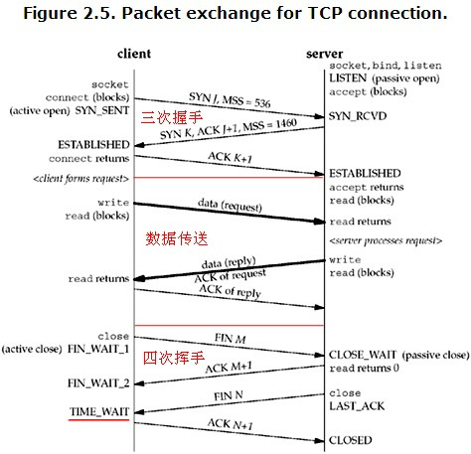
关注微信公众号：王道在线
王道论坛网址：www.cskaoyan.com
Notes:
1.TCP三次握手时下列哪种情况未发生（）
A.确认序列号 B.MSS C.滑动窗口大小 D.拥塞控制大小

Slide 15
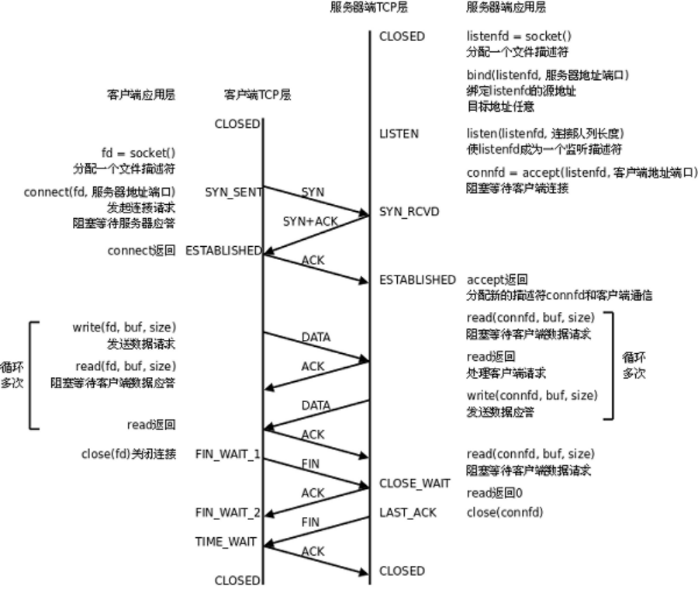
关注微信公众号：王道在线
王道论坛网址：www.cskaoyan.com

Slide 16
假设认为使用2次握手，就可以建立连接
client
server
1.如果第一次握手的报文在网络中
被延迟了，当该被延迟的报文重新
到达服务器后，服务器会认为这是
客户端新起的一个连接，从而等待
客户端发送请求；但此时我们知道
客户端根本就没有该需求。这样会
造成服务器端资源的浪费
1
重发1
2

Slide 17
假设认为使用2次握手，就可以建立连接
client
server
1
2.如果第二次握手的报文丢失？
因为只有两次握手，当服务器发送完
确认报文之后，就认为连接已经建立
好了（不需要第三次确认），但是客
户端根本就没有收到确认报文。此时
服务器也会傻傻地等待客户端发送数
据过来。因此也会造成服务器资源的
浪费
2

Slide 18
假设没有TIME_WAIT状态之后
client
server
1.当进行第三次挥手时，客户端如果收到了
FIN，并且回复了ACK之后，马上进入到Closed
此时会有什么问题呢？
1
2
如果最后一个ACK丢失，那么服务器端会认为
该连接没有正常断开，就会重发FIN报文。但此时
客户端都已经进入到CLOSED状态，不会
再理会。整个连接就没有办法正常断开
Time_wait
3 FIN
4 ACK

Slide 19
假设没有TIME_WAIT状态之后
client
server
2.假设第一次连接已经结束。此时客户端再起一个连接，
四元组信息与第一次起的连接是相同的， 如果第一次连接
中有被网络延迟的数据到达了，一定会被第二个连接接收的，
很明显这是两个不同的连接，最终造成数据蹿链的问题出现。
1
2
Time_wait
3 FIN
CLOSED
4 ACK

Slide 20
通过Wireshark抓包分析
关注微信公众号：王道在线
王道论坛网址：www.cskaoyan.com

Slide 21
THREE
IO多路复用模型

Slide 22
IO多路复用模型
IO多路复用是一种同步IO模型，实现一个线程可以监听多个文件描述符；
一旦某个文件描述符就绪，就能通知用户态程序进行相应的读写操作；
没有文件描述符就绪时，会阻塞用户态程序，交出CPU；
复用是指一个线程处理多个文件描述符
常见的IO多路复用模型有select/poll/epoll
关注微信公众号：王道在线
王道论坛网址：www.cskaoyan.com

Slide 23
client
select/poll/epoll
server
client
kernel
client
client
关注微信公众号：王道在线
王道论坛网址：www.cskaoyan.com

Slide 24
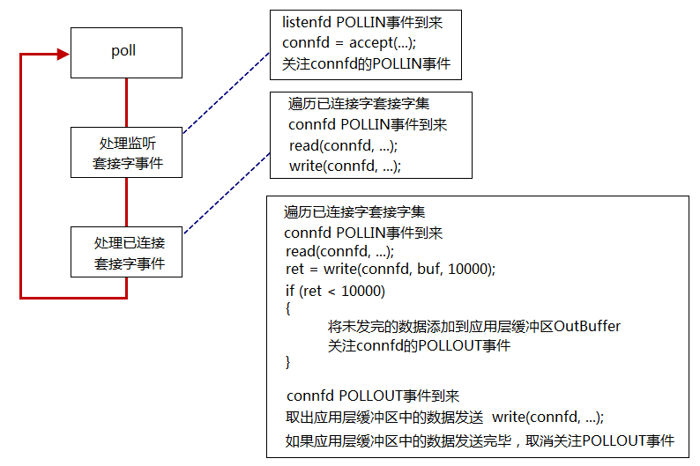
poll
关注微信公众号：王道在线
王道论坛网址：www.cskaoyan.com

Slide 25
poll
函数原型
#include <poll.h>
int poll(struct pollfd *fds,nfds_t nfds,int timeout);
struct pollfd
{
int fd; /* file descriptor */
short events; /* requested events */
short revents; /* returned events */
};
关注微信公众号：王道在线
王道论坛网址：www.cskaoyan.com

Slide 26
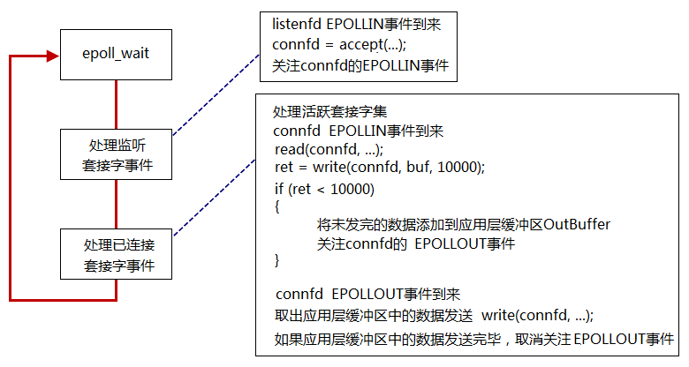
epoll
关注微信公众号：王道在线
王道论坛网址：www.cskaoyan.com

Slide 27
epoll
#include <sys/epoll.h>
int epoll_create(int size);
int epoll_create1(int flags);
int epoll_ctl(int epfd, int op, int fd, struct epoll_event *event);
int epoll_wait(int epfd, struct epoll_event *events, int maxevents, int timeout);
typedef union epoll_data {
void *ptr;
int fd;
uint32_t u32;
uint64_t u64;
} epoll_data_t;
struct epoll_event {
uint32_t events; /* Epoll events */
epoll_data_t data; /* User data variable */
};
关注微信公众号：王道在线
王道论坛网址：www.cskaoyan.com

Slide 28
select/poll/epoll对比
原理
select | select本质上是通过设置或者检查存放fd标志位的数据结构来进行下一步处理。这样所带来的缺点是： 1 单个进程可监视的fd数量被限制 2 需要维护一个用来存放大量fd的数据结构，这样会使得用户空间和内核空间在传递该结构时复制开销大 3 对socket进行扫描时是线性扫描
poll | poll本质上和select没有区别，它将用户传入的数组拷贝到内核空间，然后查询每个fd对应的设备状态，如果设备就绪则在设备等待队列中加入一项并继续遍历，如果遍历完所有fd后没有发现就绪设备，则挂起当前进程，直到设备就绪或者主动超时，被唤醒后它又要再次遍历fd。这个过程经历了多次无谓的遍历。 它没有最大连接数的限制，原因是它是基于链表来存储的，但是同样有一个缺点： 大量的fd的数组被整体复制于用户态和内核地址空间之间，而不管这样的复制是不是有意义。 poll还有一个特点是“水平触发LT”，如果报告了fd后，没有被处理，那么下次poll时会再次报告该fd。
epoll | 在前面说到的复制问题上，epoll使用mmap减少复制开销。 边缘触发ET， 提高了编程的复杂程度 还有一个特点是，epoll使用“事件”的就绪通知方式，通过epoll_ctl注册fd，一旦该fd就绪，内核就会采用类似callback的回调机制来激活该fd，epoll_wait便可以收到通知
关注微信公众号：王道在线
王道论坛网址：www.cskaoyan.com

Slide 29
select/poll/epoll对比
一个进程所能打开的最大连接数
select | 单个进程所能打开的最大连接数有FD_SETSIZE宏定义，其大小是32个整数的大小（在32位的机器上，大小就是32*32，同理64位机器上FD_SETSIZE为32*64），当然我们可以对进行修改，然后重新编译内核，但是性能可能会受到影响，这需要进一步的测试。
poll | poll本质上和select没有区别，但是它没有最大连接数的限制，原因是它是基于链表来存储的
epoll | 虽然连接数有上限，但是很大，1G内存的机器上可以打开10万左右的连接，2G内存的机器可以打开20万左右的连接 (cat /proc/sys/fs/file-max) 通过命令查看
关注微信公众号：王道在线
王道论坛网址：www.cskaoyan.com

Slide 30
FOUR
五种网络IO模型

Slide 31
网络IO模型
《Unix网络编程, Volume1, Third Edition》-- UNP
五种IO模型
阻塞式IO
非阻塞式IO
IO复用(IO multiplexing)
信号驱动式IO
异步IO(POSIX的aio_系列函数)
其中前四种都是同步IO

Slide 32
同步 vs 异步 阻塞 vs 非阻塞
误解: 同步就是阻塞，异步就是非阻塞

Slide 33
举例说明
用户态 内核态
一个网络数据输入操作包括两个不同的阶段：
a. 等待数据准备好
b. 从内核向用户态复制数据

Slide 34
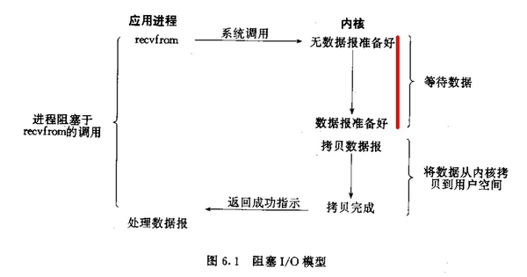
阻塞式I/O模型

Slide 35
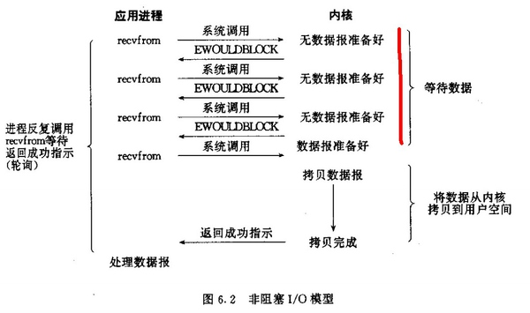
非阻塞式I/O

Slide 36
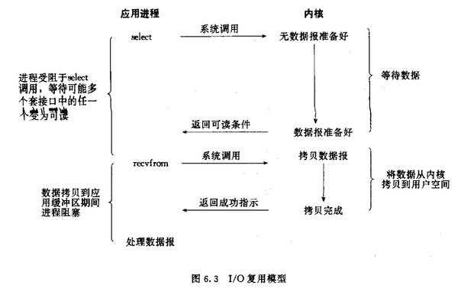
I/O多路复用

Slide 37
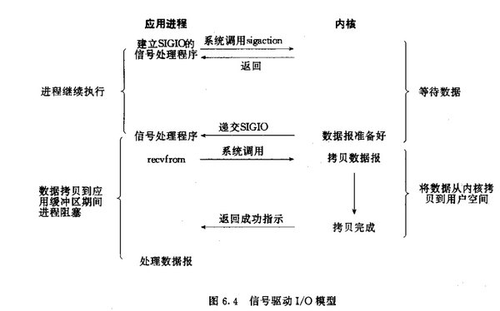
信号驱动式I/O

Slide 38
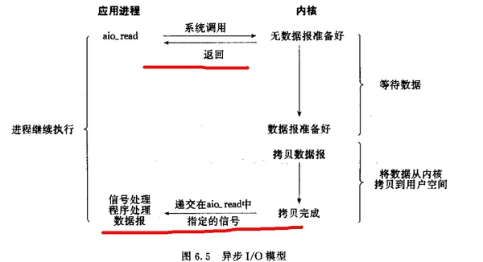
异步I/O

Slide 39
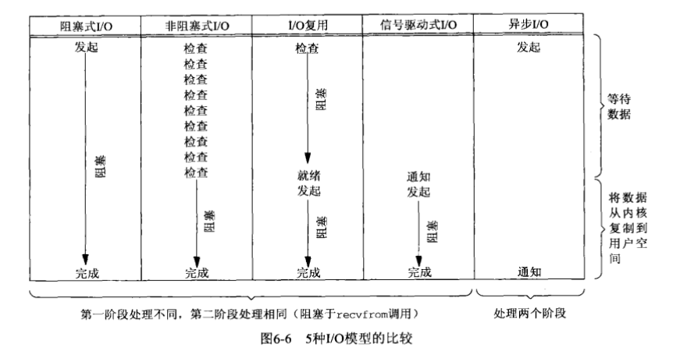
比较结果
前四种都是同步IO模型

Slide 40
总结
同步 异步 阻塞 非阻塞
阻塞/非阻塞：
关注的是用户态进程/线程(程序)的状态
其要访问的数据是否就绪，进程/线程是否需要等待；
同步/异步：
关注的是消息通信机制 -- 内核与应用程序的交互
访问数据的方式，同步需要主动读写数据，在读写数据的过程中还是会阻塞；
异步只需要关注I/O操作完成的通知，并不主动读写数据，由操作系统内核完成数据的读写。

Slide 41
举个例子
场景：风华去新华书店买《王道机试指南》
1 如果新华书店没有，就一直等着书店有了书之后才走。 (同步阻塞)
2 如果新华书店没有，先离开书店；然后每天都去书店逛一次，直到书店到货了，买了就走 。(同步非阻塞)
3 如果新华书店没有，留下电话号码；书店有货时，老板打电话通知他，他再去书店买书。(信号驱动IO 同步非阻塞)
4 如果新华书店没有，留下地址；书店有货时，老板直接把书 送到家(异步非阻塞)
对应于程序：用户进程调用系统调用
用户进程对应风华，内核对应书店老板，书对应数据， 买书就是一个系统调用，而内核拷贝数据到进程这个过程近似于老板送书到风华手中

Slide 42
常见并发服务器方案
FIVE

Slide 43
常见并发服务器方案
1、循环式/迭代式( iterative )服务器
无法充分利用多核CPU，不适合执行时间较长的服务
2、并发式(concurrent)服务器
one connection per process/one connection per thread
适合执行时间比较长的服务
3、prefork or pre threaded（UNP2e 第27章）
4、反应器( reactive )服务器 (reactor模式)
并发处理多个请求，实际上是在一个线程中完成。无法充分利用多核CPU
不适合执行时间比较长的服务，所以为了让客户感觉是在“并发”处理而不是“循环”处理，每个请求必须在相对较短时间内执行。
5、reactor + thread per request（过渡方案）
6、reactor + worker thread（过渡方案）
关注微信公众号：王道在线
王道论坛网址：www.cskaoyan.com

Slide 44
7、reactor + thread pool（能适应密集计算）
8、multiple reactors（能适应更大的突发I/O）
reactors in threads（one loop per thread）
reactors in processes
9、multiple reactors + thread pool
（one loop per thread + threadpool）（突发I/O与密集计算）
10、proactor服务器(前摄器模式、主动器模式，基于异步I/O)
理论上proactor比reactor效率要高一些
异步I/O能够让I/O操作与计算重叠。充分利用DMA特性。
Linux异步IO
glibc aio（aio_*），有bug，基本上不用
kernel native aio（io_*），也不完美。目前仅支持 O_DIRECT 方式来对磁盘读写，跳过系统缓存。要自已实现缓存，难度不小。
boost.asio实现的proactor，实际上不是真正意义上的异步I/O，底层是用epoll来实现的，模拟异步I/O的。
关注微信公众号：王道在线
王道论坛网址：www.cskaoyan.com

Slide 45
Reactor
Reactor模式，又叫反应器模式，应用于同步I/O的场景。以读操作为例来看看Reactor中的具体步骤：
读取操作：
1. 应用程序注册读就绪事件和相关联的事件处理器
2. 事件分离器等待事件的发生
3. 当发生读就绪事件的时候，事件分离器调用第一步注册的事件处理器
4. 事件处理器首先执行实际的读取操作，然后根据读取到的内容进行进一步的处理
关注微信公众号：王道在线
王道论坛网址：www.cskaoyan.com

Slide 46
Proactor
Proactor(主动器/前摄器)模式中读取操作过程：
读取操作：
1. 应用程序初始化一个异步读取操作，然后注册相应的事件处理器，此时事件处理器不关注读取就绪事件，而是关注读取完成事件，这是区别于Reactor的关键。
2. 事件分离器等待读取操作完成事件
3. 在事件分离器等待读取操作完成的时候，操作系统调用内核线程完成读取操作，并将读取的内容放入用户传递过来的缓冲区中。这也是区别于Reactor的一点，Proactor中，应用程序需要传递缓冲区。
4. 事件分离器捕获到读取完成事件后，激活应用程序注册的事件处理器，事件处理器直接从缓存区处理数据，而不需要进行实际的读取操作。
关注微信公众号：王道在线
王道论坛网址：www.cskaoyan.com

Slide 47
Reactor vs Proactor
Proactor 感兴趣的事件是读写完成事件。
Reactor和Proactor模式的主要区别：真正的读取和写入操作是由谁来完成的：
Reactor中需要应用(用户)程序自己读取或者写入数据
Proactor模式中，应用程序不需要进行实际的读写过程，它只需要从缓存区读取或者写入即可，内核会读取缓存区或者写入缓存区到真正的IO设备
综上所述，同步和异步是相对于应用和内核的交互方式而言的，同步需要主动去询问，而异步的时候内核在IO事件发生的时候通知应用程序，而阻塞和非阻塞仅仅是系统在调用系统调用的时候函数的实现方式而已。
关注微信公众号：王道在线
王道论坛网址：www.cskaoyan.com

Slide 48
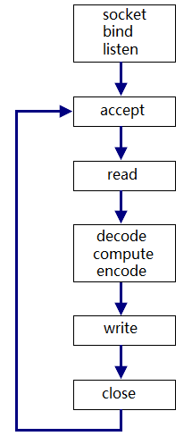
iterative服务器
关注微信公众号：王道在线
王道论坛网址：www.cskaoyan.com

Slide 49
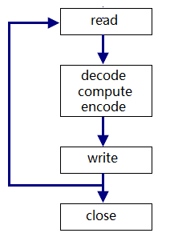
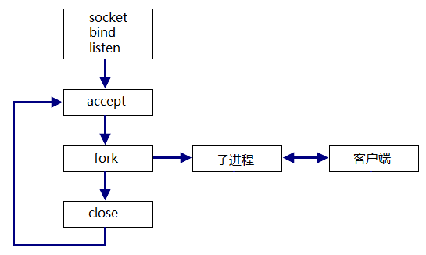
concurrent服务器
Notes:
Node* Parser::Expr()
{
Node* node = Term();
EToken token = scanner_.Token();
if (token == TOKEN_PLUS)
{
scanner_.Accept();
Node* nodeRight = Expr();
node = new AddNode(node, nodeRight);
}
else if (token == TOKEN_MINUS)
{
scanner_.Accept();
Node* nodeRight = Expr();
node = new SubNode(node, nodeRight);
}
return node;
}
Node* Parser::Term()
{
Node* node = Factor();
EToken token = scanner_.Token();
if (token == TOKEN_MULTIPLY)
{
scanner_.Accept();
Node* nodeRight = Term();
node = new MultiplyNode(node, nodeRight);
}
else if (token == TOKEN_DIVIDE)
{
scanner_.Accept();
Node* nodeRight = Term();
node = new DivideNode(node, nodeRight);
}
return node;
}

Slide 50
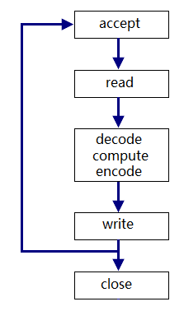
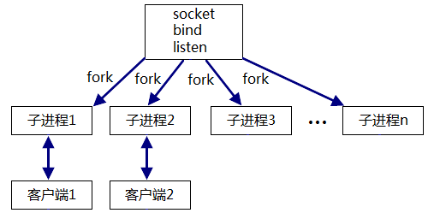
prefork服务器
Notes:
Node* Parser::Expr()
{
Node* node = Term();
EToken token = scanner_.Token();
if (token == TOKEN_PLUS)
{
scanner_.Accept();
Node* nodeRight = Expr();
node = new AddNode(node, nodeRight);
}
else if (token == TOKEN_MINUS)
{
scanner_.Accept();
Node* nodeRight = Expr();
node = new SubNode(node, nodeRight);
}
return node;
}
Node* Parser::Term()
{
Node* node = Factor();
EToken token = scanner_.Token();
if (token == TOKEN_MULTIPLY)
{
scanner_.Accept();
Node* nodeRight = Term();
node = new MultiplyNode(node, nodeRight);
}
else if (token == TOKEN_DIVIDE)
{
scanner_.Accept();
Node* nodeRight = Term();
node = new DivideNode(node, nodeRight);
}
return node;
}

Slide 51
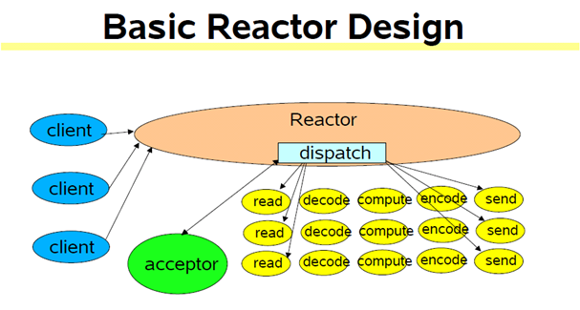
Basic Reactor
Notes:
Node* Parser::Expr()
{
Node* node = Term();
EToken token = scanner_.Token();
if (token == TOKEN_PLUS)
{
scanner_.Accept();
Node* nodeRight = Expr();
node = new AddNode(node, nodeRight);
}
else if (token == TOKEN_MINUS)
{
scanner_.Accept();
Node* nodeRight = Expr();
node = new SubNode(node, nodeRight);
}
return node;
}
Node* Parser::Term()
{
Node* node = Factor();
EToken token = scanner_.Token();
if (token == TOKEN_MULTIPLY)
{
scanner_.Accept();
Node* nodeRight = Term();
node = new MultiplyNode(node, nodeRight);
}
else if (token == TOKEN_DIVIDE)
{
scanner_.Accept();
Node* nodeRight = Term();
node = new DivideNode(node, nodeRight);
}
return node;
}

Slide 52
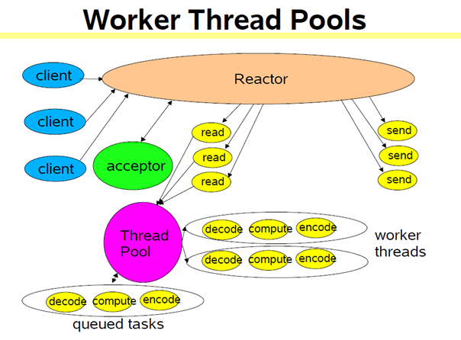
Reactor + Threadpool
Notes:
Node* Parser::Expr()
{
Node* node = Term();
EToken token = scanner_.Token();
if (token == TOKEN_PLUS)
{
scanner_.Accept();
Node* nodeRight = Expr();
node = new AddNode(node, nodeRight);
}
else if (token == TOKEN_MINUS)
{
scanner_.Accept();
Node* nodeRight = Expr();
node = new SubNode(node, nodeRight);
}
return node;
}
Node* Parser::Term()
{
Node* node = Factor();
EToken token = scanner_.Token();
if (token == TOKEN_MULTIPLY)
{
scanner_.Accept();
Node* nodeRight = Term();
node = new MultiplyNode(node, nodeRight);
}
else if (token == TOKEN_DIVIDE)
{
scanner_.Accept();
Node* nodeRight = Term();
node = new DivideNode(node, nodeRight);
}
return node;
}

Slide 53
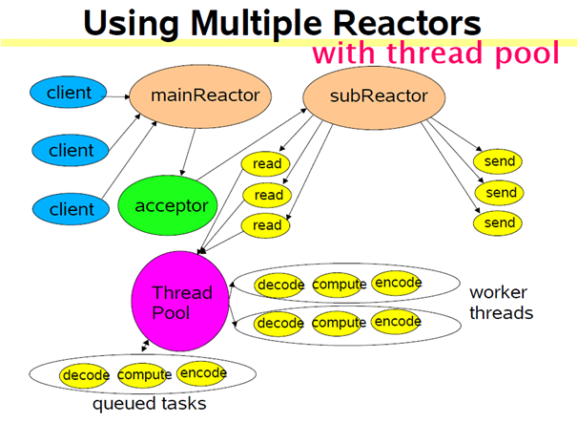
Multiple reactors + Threadpool
Notes:
Node* Parser::Expr()
{
Node* node = Term();
EToken token = scanner_.Token();
if (token == TOKEN_PLUS)
{
scanner_.Accept();
Node* nodeRight = Expr();
node = new AddNode(node, nodeRight);
}
else if (token == TOKEN_MINUS)
{
scanner_.Accept();
Node* nodeRight = Expr();
node = new SubNode(node, nodeRight);
}
return node;
}
Node* Parser::Term()
{
Node* node = Factor();
EToken token = scanner_.Token();
if (token == TOKEN_MULTIPLY)
{
scanner_.Accept();
Node* nodeRight = Term();
node = new MultiplyNode(node, nodeRight);
}
else if (token == TOKEN_DIVIDE)
{
scanner_.Accept();
Node* nodeRight = Term();
node = new DivideNode(node, nodeRight);
}
return node;
}

Slide 54
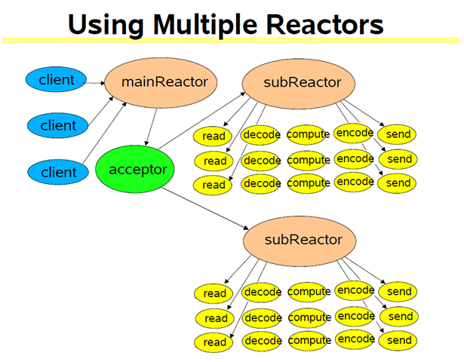
Multiple Reactors
Notes:
Node* Parser::Expr()
{
Node* node = Term();
EToken token = scanner_.Token();
if (token == TOKEN_PLUS)
{
scanner_.Accept();
Node* nodeRight = Expr();
node = new AddNode(node, nodeRight);
}
else if (token == TOKEN_MINUS)
{
scanner_.Accept();
Node* nodeRight = Expr();
node = new SubNode(node, nodeRight);
}
return node;
}
Node* Parser::Term()
{
Node* node = Factor();
EToken token = scanner_.Token();
if (token == TOKEN_MULTIPLY)
{
scanner_.Accept();
Node* nodeRight = Term();
node = new MultiplyNode(node, nodeRight);
}
else if (token == TOKEN_DIVIDE)
{
scanner_.Accept();
Node* nodeRight = Term();
node = new DivideNode(node, nodeRight);
}
return node;
}

Slide 55
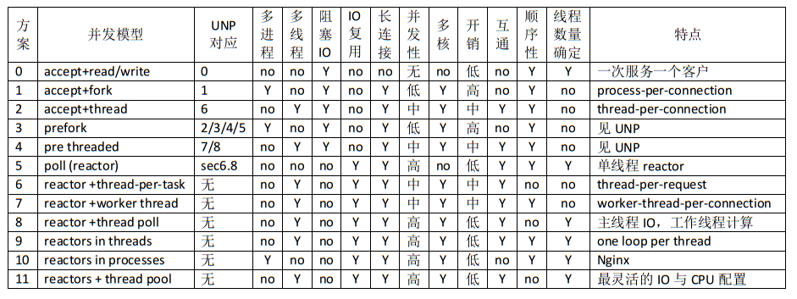
总结
Notes:
Node* Parser::Expr()
{
Node* node = Term();
EToken token = scanner_.Token();
if (token == TOKEN_PLUS)
{
scanner_.Accept();
Node* nodeRight = Expr();
node = new AddNode(node, nodeRight);
}
else if (token == TOKEN_MINUS)
{
scanner_.Accept();
Node* nodeRight = Expr();
node = new SubNode(node, nodeRight);
}
return node;
}
Node* Parser::Term()
{
Node* node = Factor();
EToken token = scanner_.Token();
if (token == TOKEN_MULTIPLY)
{
scanner_.Accept();
Node* nodeRight = Term();
node = new MultiplyNode(node, nodeRight);
}
else if (token == TOKEN_DIVIDE)
{
scanner_.Accept();
Node* nodeRight = Term();
node = new DivideNode(node, nodeRight);
}
return node;
}

Slide 56
SIX
Reactor模型封装

Slide 57
Reactor实现
实现
InetAddress类
Socket类
SocketIO类
Acceptor类
TcpConnection类
EventLoop类
TcpServer类
Notes:
Node* Parser::Factor()
{
Node* node = 0;
EToken token = scanner_.Token();
if (token == TOKEN_LPARENTHESIS)
{
scanner_.Accept(); // accept '('
node = Expr();
if (scanner_.Token() == TOKEN_RPARENTHESIS)
{
scanner_.Accept(); // accept ')'
}
else
{
status_ = STATUS_ERROR;
// Todo:抛出异常
std::cout<<"missing parenthesis"<<std::endl;
node = 0;
}
}
else if (token == TOKEN_NUMBER)
{
node = new NumberNode(scanner_.Number());
scanner_.Accept();
}
else if (token == TOKEN_MINUS)
{
scanner_.Accept(); // accept minus
node = new UMinusNode(Factor());
}
else
{
status_ = STATUS_ERROR;
// Todo:抛出异常
std::cout<<"not a valid expression"<<std::endl;
node = 0;
}
return node;
}

Slide 58
read/write和recv/send区别
int recv(int sockfd,void *buf,int len,int flags);
int send(int sockfd,void *buf,int len,int flags);
前面的三个参数和read,write相同，第四个参数能够是0或是以下的组合
MSG_DONTROUTE--不查找路由表
MSG_OOB--接受或发送带外数据
MSG_PEEK--查看数据,并不从系统缓冲区移走数据
MSG_WAITALL--等待任何数据
如果flags为0，则和read,write一样的操作
在linux中，所有的设备都可以看成是一个文件，所以可以用read/write来读写socket数据。
关注微信公众号：王道在线
王道论坛网址：www.cskaoyan.com

Slide 59
recv(peerfd,buff,128, 0);
除了拷贝数据，同时还从内核
缓冲区移走了数据
recv(peerfd,buff,128, MSG_PEEK);
用户态缓冲区
读取一行的思路：
1.先从内核取出一部分数据，但不移走。
2.然后再去判断有没有 ‘\n’，如果有，那获取这一行的长度。
3.最后再从内核缓冲区中移走就可以了
fsajlfjlskfkasjfjsdlkfjklsjflksdjklffjakljflksdjk
fjsalkfjskdfjlksafkasjlkfjsdkfjksajflka
kasjlkfjsdkfjksajflkasfjlasfjlksflkasjlfkslk
fjlsakfjlasfjlk\n\0fsajklfj
内核态缓冲区
recv与send并没有真正的去执行数据的接收与发送，而是靠内核协议栈
fsajlfjlskfkasjfjsdlkfjklsjflksdjklffjakljflksdjk
fjsalkfjskdfjlksaf\njflkasjlkfjsdkfjksajflkasfjlasfjlksflkasjlfkslk
关注微信公众号：王道在线
王道论坛网址：www.cskaoyan.com

Slide 60
fsajlfjlskfkasjfjsdlkfjklsjflksdjklffjakljflksdjkklsjflksdjklffjakljflksdjkksdjklffjakljflksd
jkklsjflksdjklffjakljflkshfhqohdofuowfhowfhowhfowfhowfhowhfowhfowhfowhfowhfowf
howfofwoljflkshfhqohdofuowfhowfhowhfowfhowfho\nowhfowhfowhfoewioqueq

Slide 61
Eventfd —— Reactor与线程池融合的组件
从Linux 2.6.27版本开始，新增了不少系统调用，其中包括eventfd，它的主要是用于进程或者线程间通信(如通知/等待机制的实现)。
函数原型：
#include <sys/eventfd.h>
int eventfd(unsigned int initval, int flags);

Slide 62
int eventfd(unsigned int initval, int flags) 参数说明
initval：初始化计数器值，该值保存在内核。
flags:如果是2.6.26或之前版本的内核，flags 必须设置为0。
flags支持以下标志位：
EFD_NONBLOCK 类似于使用O_NONBLOCK标志设置文件描述符。
EFD_CLOEXEC 类似open以O_CLOEXEC标志打开， O_CLOEXEC 应该表示执行exec()时，之前通过open()打开的文件描述符会自动关闭.
返回值：函数返回一个文件描述符，与打开的其他文件一样，可以进行读写操作。
Notes:
1. Node.h中添加
class MultipleNode : public Node
{
public:
MultipleNode(Node* node)
{
AppendChild(node, true);
}
void AppendChild(Node* node, bool positive)
{
childs_.push_back(node);
positives_.push_back(positive);
}
~MultipleNode();
protected:
std::vector<Node*> childs_;
std::vector<bool> positives_;
};
class SumNode : public MultipleNode
{
public:
SumNode(Node* node)
: MultipleNode(node) {}
double Calc() const;
};
class ProductNode : public MultipleNode
{
public:
ProductNode(Node* node)
: MultipleNode(node) {}
double Calc() const;
};
2. node.cpp
MultipleNode::~MultipleNode()
{
std::vector<Node*>::const_iterator it;
for (it = childs_.begin(); it != childs_.end(); ++it)
{
delete *it;
}
}
double SumNode::Calc() const
{
double result = 0.0;
std::vector<Node*>::const_iterator childIt = childs_.begin();
std::vector<bool>::const_iterator positiveIt = positives_.begin();
for (; childIt != childs_.end(); ++childIt, ++positiveIt)
{
assert(positiveIt != positives_.end());
double val = (*childIt)->Calc();
if (*positiveIt)
result += val;
else
result -= val;
}
assert(positiveIt == positives_.end());
return result;
}
double ProductNode::Calc() const
{
double result = 1.0;
std::vector<Node*>::const_iterator childIt = childs_.begin();
std::vector<bool>::const_iterator positiveIt = positives_.begin();
for (; childIt != childs_.end(); ++childIt, ++positiveIt)
{
assert(positiveIt != positives_.end());
double val = (*childIt)->Calc();
if (*positiveIt)
result *= val;
else if (val != 0.0)
result /= val;
else
{
std::cout<<"Division by zero."<<std::endl;
return HUGE_VAL;
}
}
assert(positiveIt == positives_.end());
return result;
}
3. Parser类也要进行相应的修改
Node* Parser::Expr()
{
Node* node = Term();
EToken token = scanner_.Token();
//if (token == TOKEN_PLUS)
//{
// scanner_.Accept();
// Node* nodeRight = Expr();
// node = new AddNode(node, nodeRight);
//}
//else if (token == TOKEN_MINUS)
//{
// scanner_.Accept();
// Node* nodeRight = Expr();
// node = new SubNode(node, nodeRight);
//}
if (token == TOKEN_PLUS || token == TOKEN_MINUS)
{
// Expr := Term { ('+' | '-') Term }
MultipleNode* multipleNode = new SumNode(node);
do
{
scanner_.Accept();
Node* nextNode = Term();
multipleNode->AppendChild(nextNode, (token == TOKEN_PLUS));
token = scanner_.Token();
} while (token == TOKEN_PLUS || token == TOKEN_MINUS);
node = multipleNode;
}
return node;
}
Node* Parser::Term()
{
Node* node = Factor();
EToken token = scanner_.Token();
//if (token == TOKEN_MULTIPLY)
//{
// scanner_.Accept();
// Node* nodeRight = Term();
// node = new MultiplyNode(node, nodeRight);
//}
//else if (token == TOKEN_DIVIDE)
//{
// scanner_.Accept();
// Node* nodeRight = Term();
// node = new DivideNode(node, nodeRight);
//}
if (token == TOKEN_MULTIPLY || token == TOKEN_DIVIDE)
{
// Term := Factor { ('*' | '/') Factor }
MultipleNode* multipleNode = new ProductNode(node);
do
{
scanner_.Accept();
Node* nextNode = Factor();
multipleNode->AppendChild(nextNode, (token == TOKEN_MULTIPLY));
token = scanner_.Token();
} while (token == TOKEN_MULTIPLY || token == TOKEN_DIVIDE);
node = multipleNode;
}
return node;
}

Slide 63
Eventfd支持的操作
read：如果计数器A的值不为0时，读取成功，获得到该值。如果A的值为0，非阻塞模式时，会直接返回失败，并把error置为EINVAL;如果为阻塞模式，一直会阻塞到A为非0为止。
write：将缓冲区写入的8字节整形值加到内核计数器上，即会增加8字节的整数在计数器A上，如果其值达到0xfffffffffffffffe时，就会阻塞（在阻塞模式下），直到A的值被read。
select/poll/epoll：支持被io多路复用监听。当内核计数器的值发生变化时，就会触发事件
Notes:
1. Node.h中添加
class MultipleNode : public Node
{
public:
MultipleNode(Node* node)
{
AppendChild(node, true);
}
void AppendChild(Node* node, bool positive)
{
childs_.push_back(node);
positives_.push_back(positive);
}
~MultipleNode();
protected:
std::vector<Node*> childs_;
std::vector<bool> positives_;
};
class SumNode : public MultipleNode
{
public:
SumNode(Node* node)
: MultipleNode(node) {}
double Calc() const;
};
class ProductNode : public MultipleNode
{
public:
ProductNode(Node* node)
: MultipleNode(node) {}
double Calc() const;
};
2. node.cpp
MultipleNode::~MultipleNode()
{
std::vector<Node*>::const_iterator it;
for (it = childs_.begin(); it != childs_.end(); ++it)
{
delete *it;
}
}
double SumNode::Calc() const
{
double result = 0.0;
std::vector<Node*>::const_iterator childIt = childs_.begin();
std::vector<bool>::const_iterator positiveIt = positives_.begin();
for (; childIt != childs_.end(); ++childIt, ++positiveIt)
{
assert(positiveIt != positives_.end());
double val = (*childIt)->Calc();
if (*positiveIt)
result += val;
else
result -= val;
}
assert(positiveIt == positives_.end());
return result;
}
double ProductNode::Calc() const
{
double result = 1.0;
std::vector<Node*>::const_iterator childIt = childs_.begin();
std::vector<bool>::const_iterator positiveIt = positives_.begin();
for (; childIt != childs_.end(); ++childIt, ++positiveIt)
{
assert(positiveIt != positives_.end());
double val = (*childIt)->Calc();
if (*positiveIt)
result *= val;
else if (val != 0.0)
result /= val;
else
{
std::cout<<"Division by zero."<<std::endl;
return HUGE_VAL;
}
}
assert(positiveIt == positives_.end());
return result;
}
3. Parser类也要进行相应的修改
Node* Parser::Expr()
{
Node* node = Term();
EToken token = scanner_.Token();
//if (token == TOKEN_PLUS)
//{
// scanner_.Accept();
// Node* nodeRight = Expr();
// node = new AddNode(node, nodeRight);
//}
//else if (token == TOKEN_MINUS)
//{
// scanner_.Accept();
// Node* nodeRight = Expr();
// node = new SubNode(node, nodeRight);
//}
if (token == TOKEN_PLUS || token == TOKEN_MINUS)
{
// Expr := Term { ('+' | '-') Term }
MultipleNode* multipleNode = new SumNode(node);
do
{
scanner_.Accept();
Node* nextNode = Term();
multipleNode->AppendChild(nextNode, (token == TOKEN_PLUS));
token = scanner_.Token();
} while (token == TOKEN_PLUS || token == TOKEN_MINUS);
node = multipleNode;
}
return node;
}
Node* Parser::Term()
{
Node* node = Factor();
EToken token = scanner_.Token();
//if (token == TOKEN_MULTIPLY)
//{
// scanner_.Accept();
// Node* nodeRight = Term();
// node = new MultiplyNode(node, nodeRight);
//}
//else if (token == TOKEN_DIVIDE)
//{
// scanner_.Accept();
// Node* nodeRight = Term();
// node = new DivideNode(node, nodeRight);
//}
if (token == TOKEN_MULTIPLY || token == TOKEN_DIVIDE)
{
// Term := Factor { ('*' | '/') Factor }
MultipleNode* multipleNode = new ProductNode(node);
do
{
scanner_.Accept();
Node* nextNode = Factor();
multipleNode->AppendChild(nextNode, (token == TOKEN_MULTIPLY));
token = scanner_.Token();
} while (token == TOKEN_MULTIPLY || token == TOKEN_DIVIDE);
node = multipleNode;
}
return node;
}

Slide 64
int evtfd = eventfd(initval,falg)
内核计数器
initval
A线程负责write
文件描述符evtfd
B线程负责read

Slide 65
Timerfd
timerfd是Linux提供的一个定时器接口。这个接口基于文件描述符，通过文件描述符的可读事件进行超时通知，所以能够被用于select/poll/epoll的应用场景。timerfd是linux内核2.6.25版本中加入的接口。
#include <sys/timerfd.h>
int timerfd_create(int clockid, int flags);
int timerfd_settime(int fd, int flags,const struct itimerspec *new_value,
struct itimerspec *old_value);
Notes:
1. Node.h中添加
class MultipleNode : public Node
{
public:
MultipleNode(Node* node)
{
AppendChild(node, true);
}
void AppendChild(Node* node, bool positive)
{
childs_.push_back(node);
positives_.push_back(positive);
}
~MultipleNode();
protected:
std::vector<Node*> childs_;
std::vector<bool> positives_;
};
class SumNode : public MultipleNode
{
public:
SumNode(Node* node)
: MultipleNode(node) {}
double Calc() const;
};
class ProductNode : public MultipleNode
{
public:
ProductNode(Node* node)
: MultipleNode(node) {}
double Calc() const;
};
2. node.cpp
MultipleNode::~MultipleNode()
{
std::vector<Node*>::const_iterator it;
for (it = childs_.begin(); it != childs_.end(); ++it)
{
delete *it;
}
}
double SumNode::Calc() const
{
double result = 0.0;
std::vector<Node*>::const_iterator childIt = childs_.begin();
std::vector<bool>::const_iterator positiveIt = positives_.begin();
for (; childIt != childs_.end(); ++childIt, ++positiveIt)
{
assert(positiveIt != positives_.end());
double val = (*childIt)->Calc();
if (*positiveIt)
result += val;
else
result -= val;
}
assert(positiveIt == positives_.end());
return result;
}
double ProductNode::Calc() const
{
double result = 1.0;
std::vector<Node*>::const_iterator childIt = childs_.begin();
std::vector<bool>::const_iterator positiveIt = positives_.begin();
for (; childIt != childs_.end(); ++childIt, ++positiveIt)
{
assert(positiveIt != positives_.end());
double val = (*childIt)->Calc();
if (*positiveIt)
result *= val;
else if (val != 0.0)
result /= val;
else
{
std::cout<<"Division by zero."<<std::endl;
return HUGE_VAL;
}
}
assert(positiveIt == positives_.end());
return result;
}
3. Parser类也要进行相应的修改
Node* Parser::Expr()
{
Node* node = Term();
EToken token = scanner_.Token();
//if (token == TOKEN_PLUS)
//{
// scanner_.Accept();
// Node* nodeRight = Expr();
// node = new AddNode(node, nodeRight);
//}
//else if (token == TOKEN_MINUS)
//{
// scanner_.Accept();
// Node* nodeRight = Expr();
// node = new SubNode(node, nodeRight);
//}
if (token == TOKEN_PLUS || token == TOKEN_MINUS)
{
// Expr := Term { ('+' | '-') Term }
MultipleNode* multipleNode = new SumNode(node);
do
{
scanner_.Accept();
Node* nextNode = Term();
multipleNode->AppendChild(nextNode, (token == TOKEN_PLUS));
token = scanner_.Token();
} while (token == TOKEN_PLUS || token == TOKEN_MINUS);
node = multipleNode;
}
return node;
}
Node* Parser::Term()
{
Node* node = Factor();
EToken token = scanner_.Token();
//if (token == TOKEN_MULTIPLY)
//{
// scanner_.Accept();
// Node* nodeRight = Term();
// node = new MultiplyNode(node, nodeRight);
//}
//else if (token == TOKEN_DIVIDE)
//{
// scanner_.Accept();
// Node* nodeRight = Term();
// node = new DivideNode(node, nodeRight);
//}
if (token == TOKEN_MULTIPLY || token == TOKEN_DIVIDE)
{
// Term := Factor { ('*' | '/') Factor }
MultipleNode* multipleNode = new ProductNode(node);
do
{
scanner_.Accept();
Node* nextNode = Factor();
multipleNode->AppendChild(nextNode, (token == TOKEN_MULTIPLY));
token = scanner_.Token();
} while (token == TOKEN_MULTIPLY || token == TOKEN_DIVIDE);
node = multipleNode;
}
return node;
}

Slide 66
int timerfd_create(int clockid, int flags);
功能：该函数生成一个定时器对象，返回与之关联的文件描述符。
参数详解：
clockid:可设置为
CLOCK_REALTIME：相对时间，从1970.1.1到目前的时间。更改系统时间 会更改获取的值，它以系统时间为坐标。
CLOCK_MONOTONIC：绝对时间，获取的时间为系统重启到现在的时间，更改系统时间对齐没有影响。
flags: 可设置为
TFD_NONBLOCK（非阻塞），
TFD_CLOEXEC（同O_CLOEXEC）
linux内核2.6.26版本以上都指定为0
Notes:
1. Node.h中添加
class MultipleNode : public Node
{
public:
MultipleNode(Node* node)
{
AppendChild(node, true);
}
void AppendChild(Node* node, bool positive)
{
childs_.push_back(node);
positives_.push_back(positive);
}
~MultipleNode();
protected:
std::vector<Node*> childs_;
std::vector<bool> positives_;
};
class SumNode : public MultipleNode
{
public:
SumNode(Node* node)
: MultipleNode(node) {}
double Calc() const;
};
class ProductNode : public MultipleNode
{
public:
ProductNode(Node* node)
: MultipleNode(node) {}
double Calc() const;
};
2. node.cpp
MultipleNode::~MultipleNode()
{
std::vector<Node*>::const_iterator it;
for (it = childs_.begin(); it != childs_.end(); ++it)
{
delete *it;
}
}
double SumNode::Calc() const
{
double result = 0.0;
std::vector<Node*>::const_iterator childIt = childs_.begin();
std::vector<bool>::const_iterator positiveIt = positives_.begin();
for (; childIt != childs_.end(); ++childIt, ++positiveIt)
{
assert(positiveIt != positives_.end());
double val = (*childIt)->Calc();
if (*positiveIt)
result += val;
else
result -= val;
}
assert(positiveIt == positives_.end());
return result;
}
double ProductNode::Calc() const
{
double result = 1.0;
std::vector<Node*>::const_iterator childIt = childs_.begin();
std::vector<bool>::const_iterator positiveIt = positives_.begin();
for (; childIt != childs_.end(); ++childIt, ++positiveIt)
{
assert(positiveIt != positives_.end());
double val = (*childIt)->Calc();
if (*positiveIt)
result *= val;
else if (val != 0.0)
result /= val;
else
{
std::cout<<"Division by zero."<<std::endl;
return HUGE_VAL;
}
}
assert(positiveIt == positives_.end());
return result;
}
3. Parser类也要进行相应的修改
Node* Parser::Expr()
{
Node* node = Term();
EToken token = scanner_.Token();
//if (token == TOKEN_PLUS)
//{
// scanner_.Accept();
// Node* nodeRight = Expr();
// node = new AddNode(node, nodeRight);
//}
//else if (token == TOKEN_MINUS)
//{
// scanner_.Accept();
// Node* nodeRight = Expr();
// node = new SubNode(node, nodeRight);
//}
if (token == TOKEN_PLUS || token == TOKEN_MINUS)
{
// Expr := Term { ('+' | '-') Term }
MultipleNode* multipleNode = new SumNode(node);
do
{
scanner_.Accept();
Node* nextNode = Term();
multipleNode->AppendChild(nextNode, (token == TOKEN_PLUS));
token = scanner_.Token();
} while (token == TOKEN_PLUS || token == TOKEN_MINUS);
node = multipleNode;
}
return node;
}
Node* Parser::Term()
{
Node* node = Factor();
EToken token = scanner_.Token();
//if (token == TOKEN_MULTIPLY)
//{
// scanner_.Accept();
// Node* nodeRight = Term();
// node = new MultiplyNode(node, nodeRight);
//}
//else if (token == TOKEN_DIVIDE)
//{
// scanner_.Accept();
// Node* nodeRight = Term();
// node = new DivideNode(node, nodeRight);
//}
if (token == TOKEN_MULTIPLY || token == TOKEN_DIVIDE)
{
// Term := Factor { ('*' | '/') Factor }
MultipleNode* multipleNode = new ProductNode(node);
do
{
scanner_.Accept();
Node* nextNode = Factor();
multipleNode->AppendChild(nextNode, (token == TOKEN_MULTIPLY));
token = scanner_.Token();
} while (token == TOKEN_MULTIPLY || token == TOKEN_DIVIDE);
node = multipleNode;
}
return node;
}

Slide 67
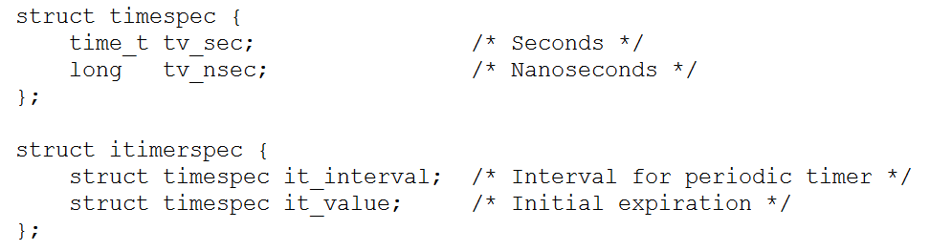
timerfd_settime
功能：该函数能够启动和停止定时器
参数详解：
fd: timerfd对应的文件描述符
flags:
0表示是相对定时器
TFD_TIMER_ABSTIME表示是绝对定时器
new_value:设置超时时间，如果为0则表示停止定时器。
old_value:
一般设为NULL, 不为NULL,
则返回定时器这次设置之前的超时时间
int timerfd_settime(int fd,
int flags,
const struct itimerspec *new_value,
struct itimerspec *old_value);
Notes:
1. Node.h中添加
class MultipleNode : public Node
{
public:
MultipleNode(Node* node)
{
AppendChild(node, true);
}
void AppendChild(Node* node, bool positive)
{
childs_.push_back(node);
positives_.push_back(positive);
}
~MultipleNode();
protected:
std::vector<Node*> childs_;
std::vector<bool> positives_;
};
class SumNode : public MultipleNode
{
public:
SumNode(Node* node)
: MultipleNode(node) {}
double Calc() const;
};
class ProductNode : public MultipleNode
{
public:
ProductNode(Node* node)
: MultipleNode(node) {}
double Calc() const;
};
2. node.cpp
MultipleNode::~MultipleNode()
{
std::vector<Node*>::const_iterator it;
for (it = childs_.begin(); it != childs_.end(); ++it)
{
delete *it;
}
}
double SumNode::Calc() const
{
double result = 0.0;
std::vector<Node*>::const_iterator childIt = childs_.begin();
std::vector<bool>::const_iterator positiveIt = positives_.begin();
for (; childIt != childs_.end(); ++childIt, ++positiveIt)
{
assert(positiveIt != positives_.end());
double val = (*childIt)->Calc();
if (*positiveIt)
result += val;
else
result -= val;
}
assert(positiveIt == positives_.end());
return result;
}
double ProductNode::Calc() const
{
double result = 1.0;
std::vector<Node*>::const_iterator childIt = childs_.begin();
std::vector<bool>::const_iterator positiveIt = positives_.begin();
for (; childIt != childs_.end(); ++childIt, ++positiveIt)
{
assert(positiveIt != positives_.end());
double val = (*childIt)->Calc();
if (*positiveIt)
result *= val;
else if (val != 0.0)
result /= val;
else
{
std::cout<<"Division by zero."<<std::endl;
return HUGE_VAL;
}
}
assert(positiveIt == positives_.end());
return result;
}
3. Parser类也要进行相应的修改
Node* Parser::Expr()
{
Node* node = Term();
EToken token = scanner_.Token();
//if (token == TOKEN_PLUS)
//{
// scanner_.Accept();
// Node* nodeRight = Expr();
// node = new AddNode(node, nodeRight);
//}
//else if (token == TOKEN_MINUS)
//{
// scanner_.Accept();
// Node* nodeRight = Expr();
// node = new SubNode(node, nodeRight);
//}
if (token == TOKEN_PLUS || token == TOKEN_MINUS)
{
// Expr := Term { ('+' | '-') Term }
MultipleNode* multipleNode = new SumNode(node);
do
{
scanner_.Accept();
Node* nextNode = Term();
multipleNode->AppendChild(nextNode, (token == TOKEN_PLUS));
token = scanner_.Token();
} while (token == TOKEN_PLUS || token == TOKEN_MINUS);
node = multipleNode;
}
return node;
}
Node* Parser::Term()
{
Node* node = Factor();
EToken token = scanner_.Token();
//if (token == TOKEN_MULTIPLY)
//{
// scanner_.Accept();
// Node* nodeRight = Term();
// node = new MultiplyNode(node, nodeRight);
//}
//else if (token == TOKEN_DIVIDE)
//{
// scanner_.Accept();
// Node* nodeRight = Term();
// node = new DivideNode(node, nodeRight);
//}
if (token == TOKEN_MULTIPLY || token == TOKEN_DIVIDE)
{
// Term := Factor { ('*' | '/') Factor }
MultipleNode* multipleNode = new ProductNode(node);
do
{
scanner_.Accept();
Node* nextNode = Factor();
multipleNode->AppendChild(nextNode, (token == TOKEN_MULTIPLY));
token = scanner_.Token();
} while (token == TOKEN_MULTIPLY || token == TOKEN_DIVIDE);
node = multipleNode;
}
return node;
}

Slide 68
timerfd支持的操作
read：读取缓冲区中的数据，其占据的存储空间
为sizeof(uint64_t)，表示超时次数。
select/poll/epoll：当定时器超时时，会触发定时器相对应的文件描述符上的读操作，IO复用操作会返回，然后再去对该读事件进行处理。
Notes:
1. Node.h中添加
class MultipleNode : public Node
{
public:
MultipleNode(Node* node)
{
AppendChild(node, true);
}
void AppendChild(Node* node, bool positive)
{
childs_.push_back(node);
positives_.push_back(positive);
}
~MultipleNode();
protected:
std::vector<Node*> childs_;
std::vector<bool> positives_;
};
class SumNode : public MultipleNode
{
public:
SumNode(Node* node)
: MultipleNode(node) {}
double Calc() const;
};
class ProductNode : public MultipleNode
{
public:
ProductNode(Node* node)
: MultipleNode(node) {}
double Calc() const;
};
2. node.cpp
MultipleNode::~MultipleNode()
{
std::vector<Node*>::const_iterator it;
for (it = childs_.begin(); it != childs_.end(); ++it)
{
delete *it;
}
}
double SumNode::Calc() const
{
double result = 0.0;
std::vector<Node*>::const_iterator childIt = childs_.begin();
std::vector<bool>::const_iterator positiveIt = positives_.begin();
for (; childIt != childs_.end(); ++childIt, ++positiveIt)
{
assert(positiveIt != positives_.end());
double val = (*childIt)->Calc();
if (*positiveIt)
result += val;
else
result -= val;
}
assert(positiveIt == positives_.end());
return result;
}
double ProductNode::Calc() const
{
double result = 1.0;
std::vector<Node*>::const_iterator childIt = childs_.begin();
std::vector<bool>::const_iterator positiveIt = positives_.begin();
for (; childIt != childs_.end(); ++childIt, ++positiveIt)
{
assert(positiveIt != positives_.end());
double val = (*childIt)->Calc();
if (*positiveIt)
result *= val;
else if (val != 0.0)
result /= val;
else
{
std::cout<<"Division by zero."<<std::endl;
return HUGE_VAL;
}
}
assert(positiveIt == positives_.end());
return result;
}
3. Parser类也要进行相应的修改
Node* Parser::Expr()
{
Node* node = Term();
EToken token = scanner_.Token();
//if (token == TOKEN_PLUS)
//{
// scanner_.Accept();
// Node* nodeRight = Expr();
// node = new AddNode(node, nodeRight);
//}
//else if (token == TOKEN_MINUS)
//{
// scanner_.Accept();
// Node* nodeRight = Expr();
// node = new SubNode(node, nodeRight);
//}
if (token == TOKEN_PLUS || token == TOKEN_MINUS)
{
// Expr := Term { ('+' | '-') Term }
MultipleNode* multipleNode = new SumNode(node);
do
{
scanner_.Accept();
Node* nextNode = Term();
multipleNode->AppendChild(nextNode, (token == TOKEN_PLUS));
token = scanner_.Token();
} while (token == TOKEN_PLUS || token == TOKEN_MINUS);
node = multipleNode;
}
return node;
}
Node* Parser::Term()
{
Node* node = Factor();
EToken token = scanner_.Token();
//if (token == TOKEN_MULTIPLY)
//{
// scanner_.Accept();
// Node* nodeRight = Term();
// node = new MultiplyNode(node, nodeRight);
//}
//else if (token == TOKEN_DIVIDE)
//{
// scanner_.Accept();
// Node* nodeRight = Term();
// node = new DivideNode(node, nodeRight);
//}
if (token == TOKEN_MULTIPLY || token == TOKEN_DIVIDE)
{
// Term := Factor { ('*' | '/') Factor }
MultipleNode* multipleNode = new ProductNode(node);
do
{
scanner_.Accept();
Node* nextNode = Factor();
multipleNode->AppendChild(nextNode, (token == TOKEN_MULTIPLY));
token = scanner_.Token();
} while (token == TOKEN_MULTIPLY || token == TOKEN_DIVIDE);
node = multipleNode;
}
return node;
}

Slide 69
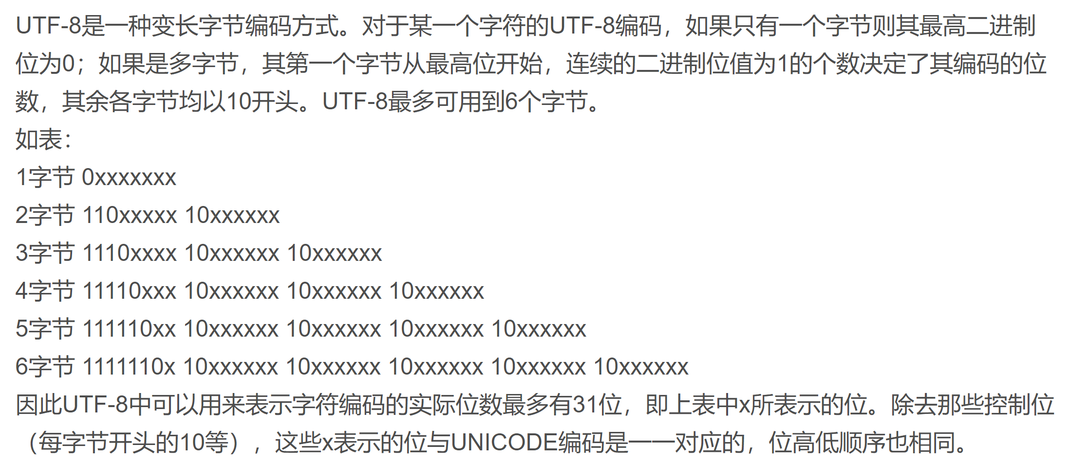
UTF8编码规则

Slide 70
中文处理
中 | 国 | 人
s1[0] |  |  | s1[3] |  |  | s1[6]

Slide 71
中文处理
中 | a | 国
s2[0] |  |  | a

Slide 72
THANK YOU

